Slide 1
«Где живут Витамины?»

Slide 2
Кто такие витамины?
Для чего проникли в лук,
В молоко и в мандарины,
В черный хлеб, в морковь, в урюк?
Рассмотрю-ка их в окрошке,
Через дедовы очки -
Кто они? Соринки? Мошки?
Человечки? Паучки?
Может в перце и петрушке,
Незаметные на взгляд,
Очень маленькие пушки
По бактериям палят?!
Если так, то Витамины
Мне нужны наверняка -
Съем на полдник мандарины,
На ночь выпью молока!

Slide 3
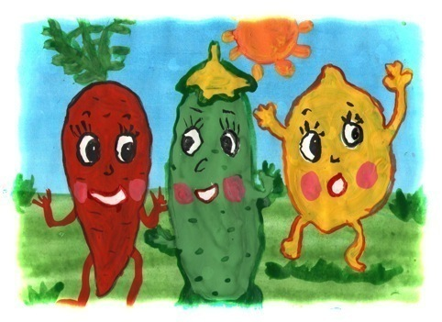
Витамины нам полезны,
Это точно знаю.
Только их не из таблеток
Я употребляю.
Получаю их из пищи
Вкусной и полезной.
Где же прячутся они?
Очень интересно.
Объясняет мама мне
Они прячутся везде.
Ты из фруктов, овощей,
Получай их поскорей.

Slide 4
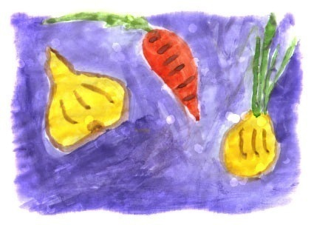
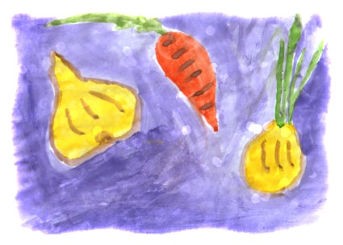
Растут у тёти Зины
Живые витамины.
Витамины разные:
Зелёные и красные.
Все они, от «А» до «У»,
В огороде на виду.
Все, как Солнце, нужные,
Красивые и дружные.
Висит горох на грядке,
Вкуснее шоколадки.
Морковь и сельдерей,
Что может быть важней?
Витамины высший сорт,
Не фазенда, а курорт.
Живые витамины
Растут у тёти Зины,
Мы их на именины
Собрали две корзины!

Slide 5
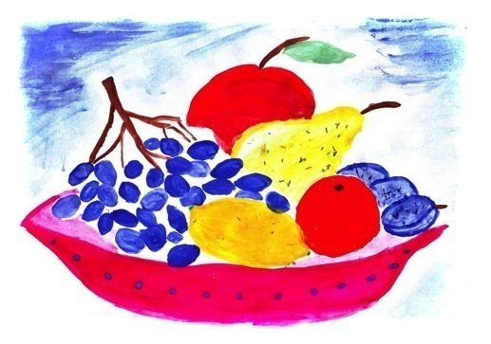
Много всяких витаминов
Есть в шкафу у тети Нины.
Выбирай, как на витрине,
В витаминном магазине.
Кроме яблок есть варенье,
Витаминное печенье!
В чашке – ягодки малины
(в них ведь тоже витамины!)
Есть на ветке виноград
И ему я очень рад,
Но вот тянется рука
К витамину с буквой «Ка».
Потому что всем известно –
Съесть его всегда полезно.
Этот сладкий, разноцветный
Витаминчик мой конфетный!

Slide 6
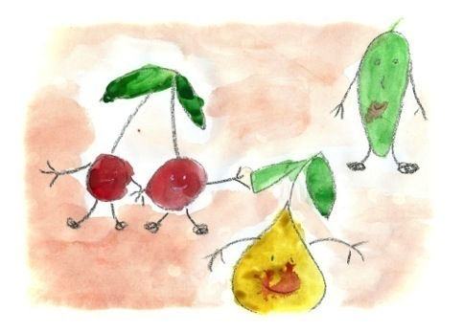
В банане и йогурте,
В горстке малины-
Повсюду чудесные
Есть витамины.
Они берегут нас
От всяких болезней.
Чем больше их в пище,
Тем пища полезней.

Slide 7
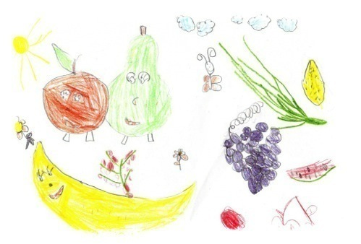
У Андрюшки – апельсины.
У Павлушки – виноград.
А у Маши – мандарины.
Каждый фрукту очень рад!
Витамины, витамины
Очень важны для ребят.
Ест бананы Глеб, ест Нина.
А Серёженька - гранат.

Slide 8
Используемые ресурсы:
http://www.numama.ru/blogs/kopilka-detskih-stihov/ctihi-pro-vitaminy.html

